Slide 1


Elément: Data Visualisation
Projet : Analyse des Données sur le Changement Climatique: Température de Surface de la Terre
Réalisé par : DRIEF NISRINE ALAE BOUTGHART
Filière : Génie industriel intelligence artificielle et DATA science
Encadré par: MONSIEUR FASSI FIHRI
Année scolaire: 2024/2025

Slide 2
Plan
Introduction
Description et Preprocessing du Dataset
Visualisation et analyse avec Matplotlib
Visualisation et analyse avec Seaborn
Visualisation et analyse avec Cartes géographiques
Conclusion

Slide 3
Introduction
Objectifs : Analyser les tendances climatiques historiques dans les grandes villes mondiales en se focalisant sur:
L'évolution temporelle des températures
Les variations saisonnières
Les différences géographiques
Source des données Jeu de données: "GlobalLandTemperaturesByMajorCity.csv" de Berkeley Earth disponible sur Kaggle.

Slide 4
Description et Preprocessing du Dataset
Description initiale du dataset
Le dataset original contient:
239,177 enregistrements
7 colonnes:
Variables catégorielles: 'dt' (date), 'City', 'Country', 'Latitude', 'Longitude'
Variables numériques: 'AverageTemperature', 'AverageTemperatureUncertainty’
Problématiques de données rencontrées
Valeurs manquantes:
11,002 valeurs manquantes dans 'AverageTemperature' et 'AverageTemperatureUncertainty'
Stratégie de traitement: remplissage par la moyenne mensuelle par ville, puis par la moyenne globale si nécessaire
Valeurs aberrantes:
4,955 valeurs identifiées comme potentiellement aberrantes
Décision: conservation car pourraient représenter des événements climatiques réels
Format des données:
Conversion des dates en format datetime
Extraction de l'année et du mois pour faciliter l'analyse temporelle
Normalisation des noms de villes et pays

Slide 5
Nettoyage et préparation
Les étapes clés de preprocessing ont inclus:
Création de colonnes 'Year' et 'Month' à partir de la date
Standardisation des noms de villes et pays
Traitement des valeurs manquantes par moyenne mensuelle
Vérification et suppression des doublons

Slide 6
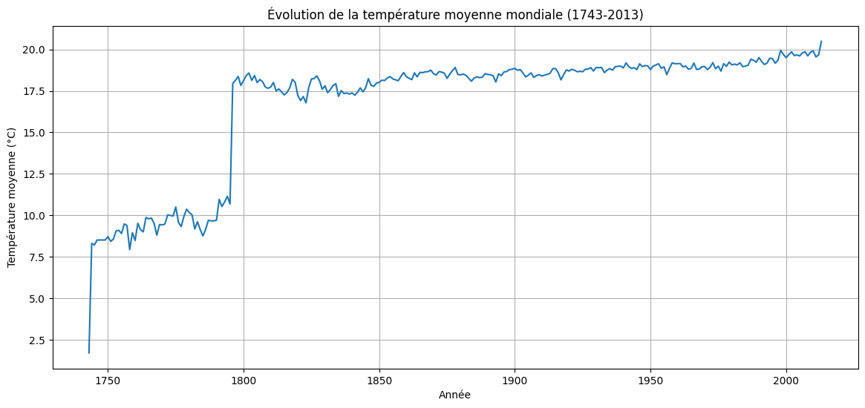
Visualisation et Analyse avec Matplotlib
Évolution temporelle des températures

Slide 7
La visualisation principale montre l'évolution de la température moyenne mondiale de 1743 à 2013. On observe:
Tendance générale:
Augmentation notable des températures depuis le début de l'ère industrielle
Accélération du réchauffement dans la seconde moitié du 20ème siècle
Variabilité interannuelle:
Fluctuations naturelles superposées à la tendance à long terme
Périodes de refroidissement temporaire malgré la tendance au réchauffement

Slide 8
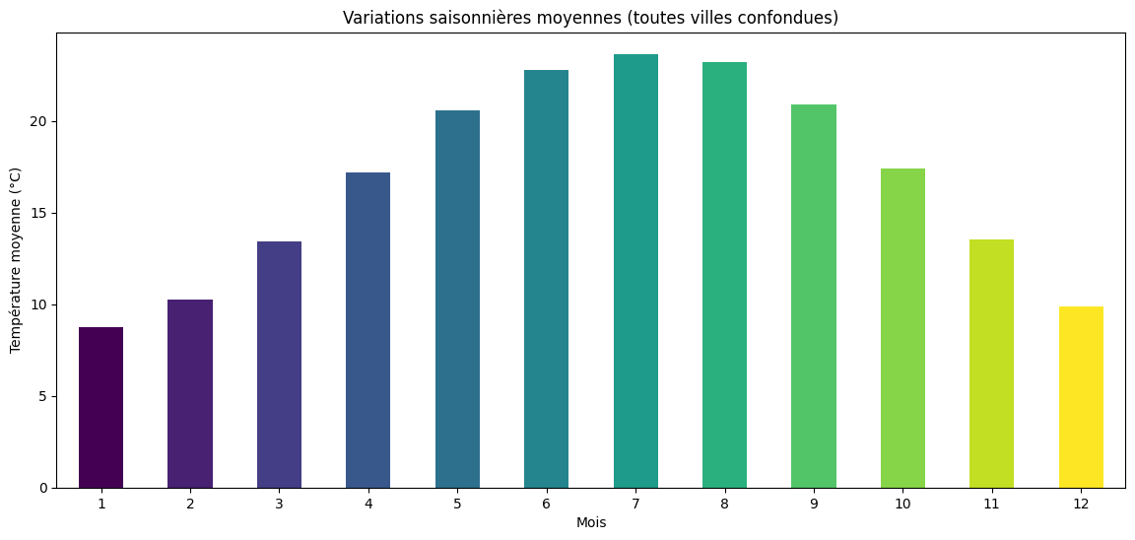
Variations saisonnières (barres empilées)

Slide 9
L'analyse par mois révèle:
Amplitude thermique:
Différence marquée entre hiver et été dans les villes des zones tempérées
Variations plus faibles près de l'équateur
Décalages saisonniers:
Différences entre hémisphères nord et sud
Modifications potentielles dans les cycles saisonniers au fil du temps
Ce cycle est attendu pour l’hémisphère nord, qui domine numériquement dans le dataset

Slide 10
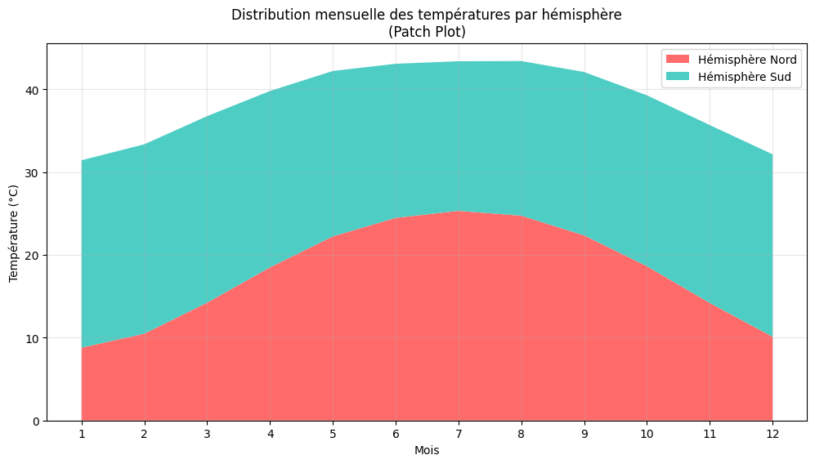
Distribution mensuelle des températures par hémisphère (Patch Plot)
Description : Comparaison entre les températures moyennes mensuelles dans les deux hémisphères.
Interprétation :
Inversion parfaite des cycles :
Nord : chaud en juillet/août, froid en janvier,
Sud : chaud en janvier/février, froid en juillet,
Cette opposition illustre la saisonnalité inversée des deux hémisphères.

Slide 11
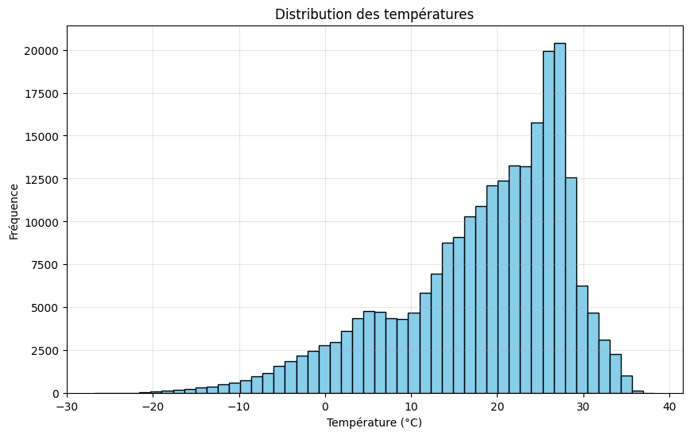
Histogramme des températures
Description : Fréquence des températures moyennes enregistrées.
Interprétation :
Distribution asymétrique : la majorité des températures est entre 5°C et 20°C,
Quelques valeurs extrêmes en dessous de 0°C ou au-dessus de 30°C.

Slide 12
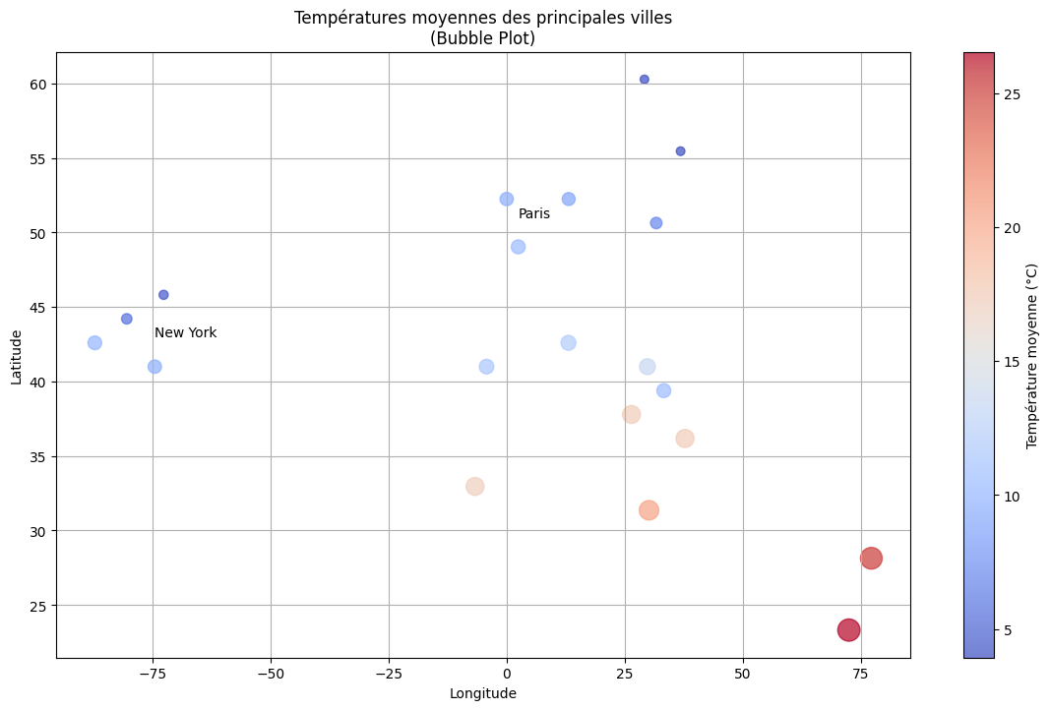
Températures moyennes des principales villes (Bubble Plot)

Slide 13
Description : Chaque bulle représente une ville. La taille indique l’incertitude, la position est géographique (lat/long).
Interprétation :
Les villes proches de l’équateur ont des températures plus élevées,
Les incertitudes sont plus grandes aux extrêmes (probablement à cause de moins de données anciennes).

Slide 14
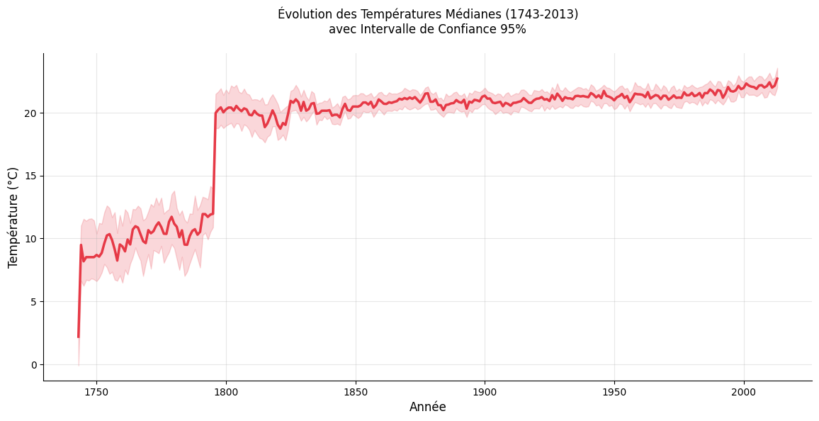
Visualisation et analyse avec Seaborn
Évolution Temporelle (lineplot + bande de confiance)

Slide 15
Description :
C’est un graphique linéaire représentant l’évolution de la température moyenne (toutes villes confondues) au fil du temps, de 1743 à 2013.
Interprétation :
On observe une tendance générale à la hausse de la température, en particulier à partir du 20e siècle, ce qui reflète l’impact du réchauffement climatique mondial. Avant 1900, la courbe reste relativement stable, mais elle devient plus instable et croissante ensuite.

Slide 16
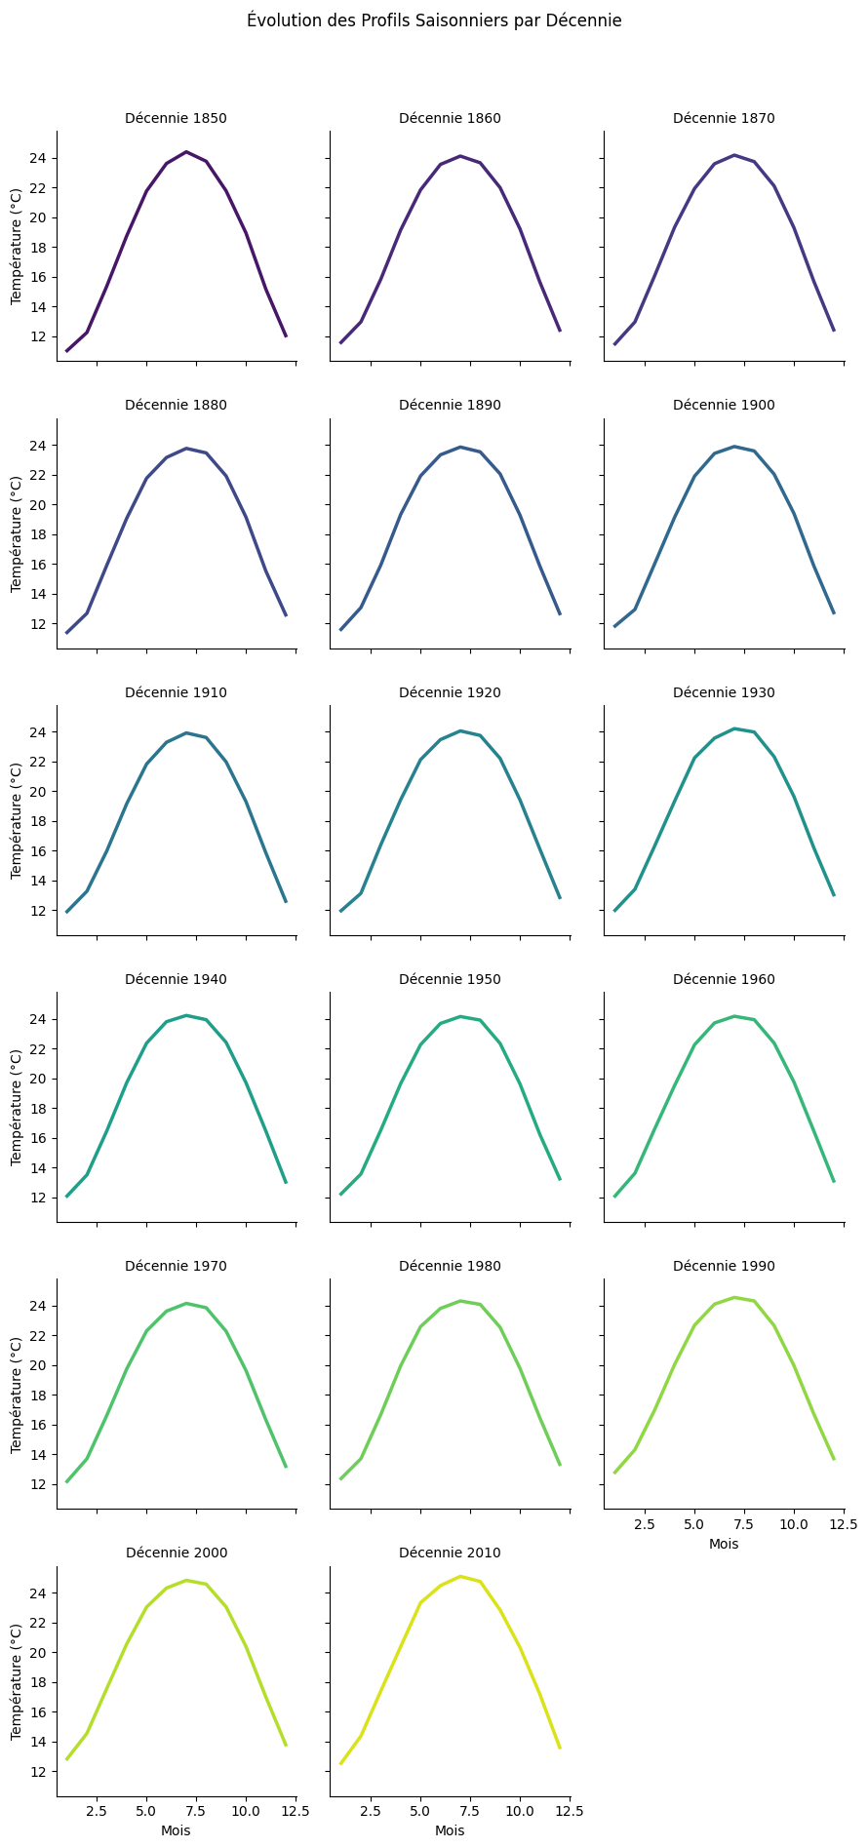
Tendances Climatiques par Décennie (FacetGrid)

Slide 17
Chaque sous-graphe représente la température moyenne mensuelle (saisonnière) sur une décennie donnée depuis 1850.
Interprétation :
On observe une hausse progressive des courbes avec le temps : les mois d'été deviennent plus chauds.
Les profils saisonniers restent similaires (forme sinusoïdale typique), mais leur niveau moyen augmente au fil des décennies.
Il s’agit d’une autre preuve visuelle du réchauffement climatique, mais cette fois à l’échelle intra-annuelle.

Slide 18
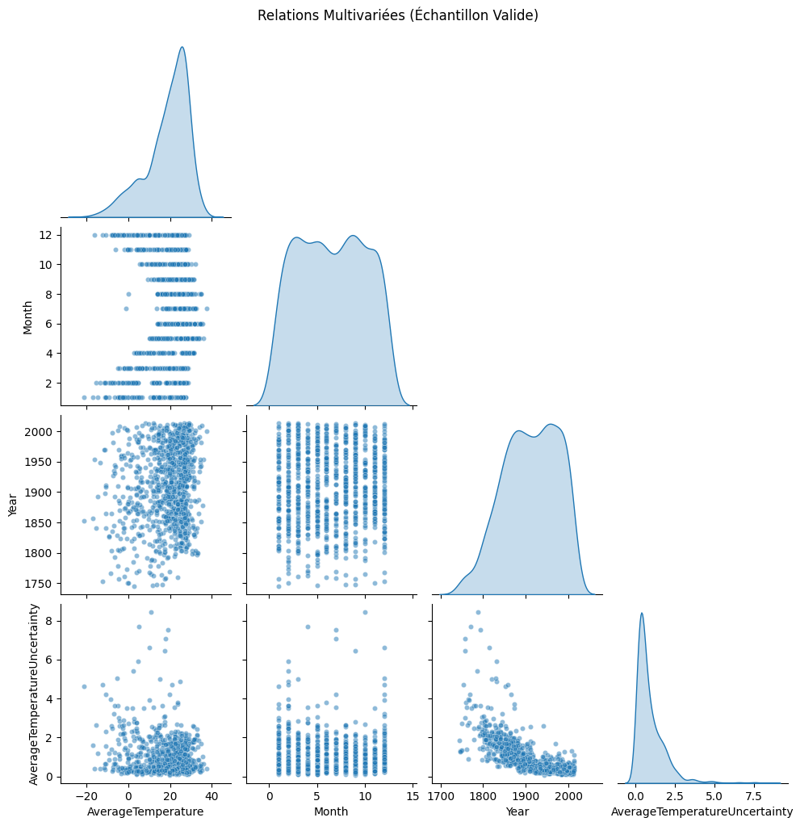
Relations Multivariées (Pairplot)

Slide 19
Ce que cela montre :
Ce graphique examine les relations entre plusieurs variables numériques du jeu de données :
AverageTemperature
AverageTemperatureUncertainty
Month
Year
Interprétation :
La température varie selon le mois et l’année, avec une forme de saisonnalité visible.
La corrélation entre température et incertitude est visuellement faible.
La densité sur la diagonale donne un aperçu des distributions individuelles (souvent asymétriques).

Slide 20
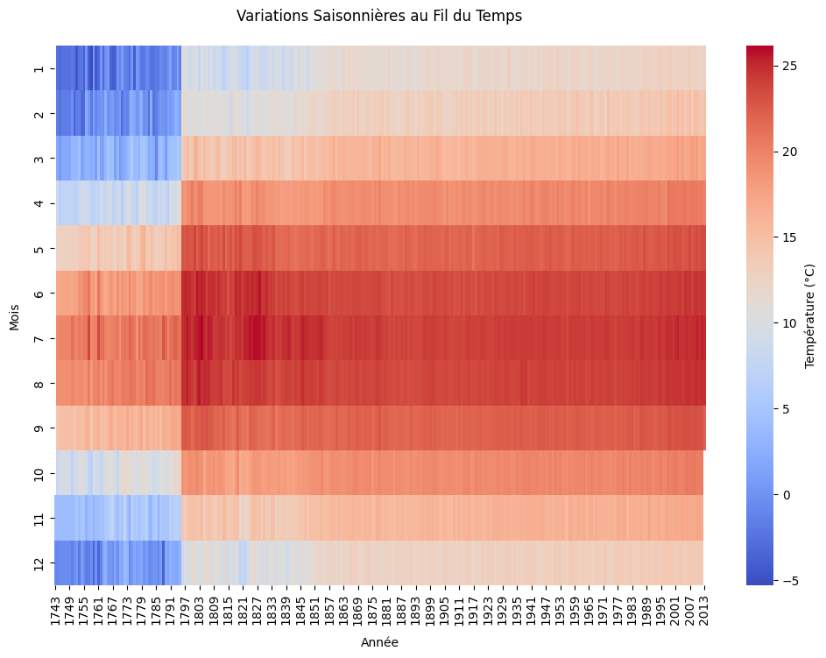
Carte thermique (heatmap)

Slide 21
Ce que cela montre :
Les lignes représentent les décennies (par exemple 1850s, 1860s, … jusqu’à 2010s).
Les colonnes représentent les mois (de janvier à décembre).
Les couleurs indiquent la température moyenne (ex. : bleu = froid, rouge = chaud).
Interprétation :
Le passage progressif de bleu → jaune → rouge montre clairement le réchauffement progressif de tous les mois au fil des décennies.
Cette heatmap permet de voir que tous les mois sont affectés, y compris ceux de l’hiver.
Elle illustre très bien la hausse généralisée, de façon plus compacte que les courbes individuelles.

Slide 22
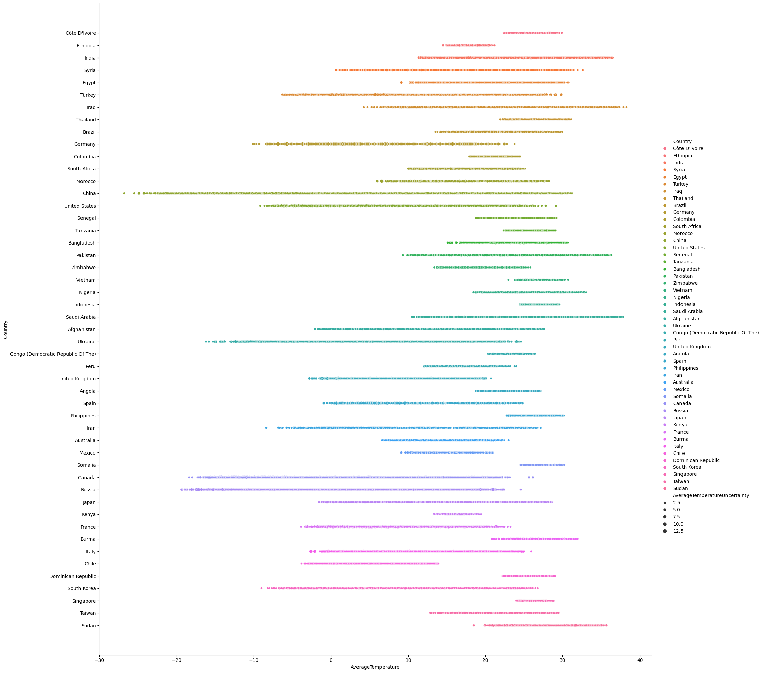
Nuage de points Ville/Température/Année (Scatter Plot)

Slide 23
Ce que cela montre :
Axe x : l’année (Year)
Axe y : température moyenne (AverageTemperature)
Couleurs : permettent d’identifier des groupes (ex. : continents ou pays)
Taille ou couleur : parfois liée à l’incertitude
Interprétation :
Ce graphique met en évidence les variations climatiques spécifiques à certaines régions.
Il permet d’identifier :
Des tendances linéaires ou non linéaires selon les pays.
Des anomalies ou des valeurs extrêmes.
L’effet de la densité temporelle et la différence géographique ressort bien.

Slide 24
Visualisation et analyse avec Cartes géographiques

Slide 25
Conclusion
L’analyse visuelle du dataset met en évidence des tendances climatiques claires et préoccupantes sur près de trois siècles d’enregistrements météorologiques. Plusieurs éléments ressortent de manière cohérente à travers les différents graphiques :
1. Une hausse globale des températures
Les courbes temporelles (lineplots) montrent une augmentation progressive et marquée des températures moyennes mondiales, en particulier depuis le début du XXe siècle.
Cette tendance est visible tant dans les moyennes annuelles que dans les moyennes saisonnières.

Slide 26
2. Un réchauffement affectant toutes les saisons
Les profils saisonniers par décennie et la heatmap mensuelle illustrent que le réchauffement n’est pas limité à l’été : tous les mois de l’année connaissent une hausse de température, avec une intensité croissante au fil des décennies.
3. Une disparité géographique visible
Les comparaisons par hémisphère et les scatter plots montrent que l’hémisphère Nord se réchauffe plus rapidement, ce qui s’explique en partie par une industrialisation plus précoce et plus massive.
On constate également une variabilité intercontinentale, reflétant des climats différents et des effets régionaux distincts.

